Slide 1
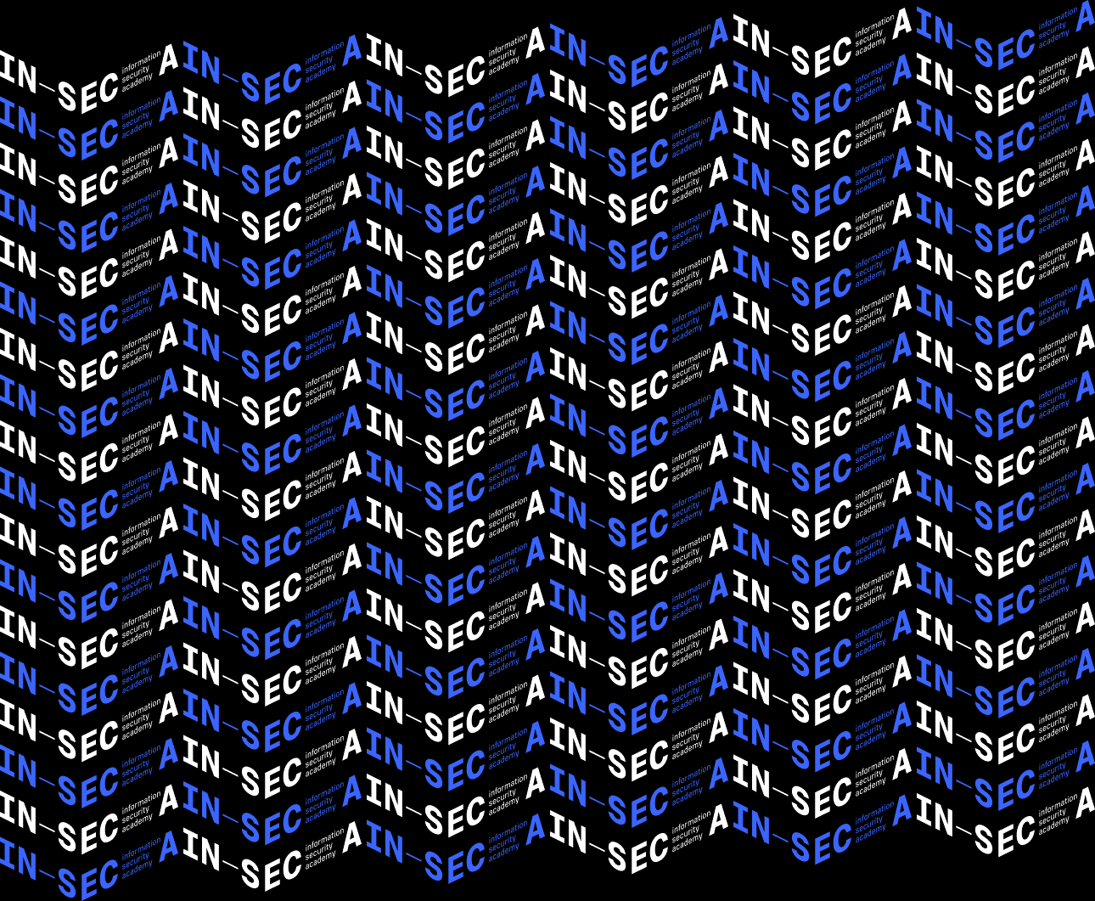
Ежегодный аналитический отчёт
«Киберугрозы 2025»

Slide 2
СОДЕРЖАНИЕ
Введение
Основные результаты
Покрытие ландшафта угроз
Ландшафт угроз ИБ 2025
Атаки на образовательную сферу
Активные APT-группировки
Вредоносное ПО
Уязвимости
Утечки
Supply chain
DDoS-атаки
Прогноз 2026

Slide 3
Основные результаты
400
500
Разработано продуктов аналитики
Создано корреляционных правил на основании продуктов аналитики
Notes:
Количество блоков как на примере, меняться не будет

Slide 4
Основные результаты
Релевантные: 200
Применимы: 111
Наиболее резонансные уязвимости:
CVE-2023-32434, CVE-2023-32439 – уязвимости, использовавшиеся в целевой атаке на пользователей устройств Apple.
CVE-2023-28252 – уязвимость, связанная с повышением привилегий до уровня SYSTEM в драйвере Windows Common Log File System (CLFS).
CVE-2023-3029 – 0-day уязвимость в Google Chrome, которая позволяет удаленному злоумышленнику потенциально использовать повреждение кучи через созданную HTML-страницу.
Выявлено утечек данных ООО «Инсека»: 0
Notes:
Можно разбить на несколько слайдов. Количество диаграмм не поменяется. Просьба сделать в двух вариантах: 1. На одном листе 2 диаграммы + текст
2. На одном листе 1 диаграмма + текст

Slide 5
Покрытие ландшафта угроз
10 наиболее встречающихся техник MITRE ATT&CK в подготовленных отчётах
Техника | Название техники | Кол-во
T1059 | Использование интерпретаторов командной строки и сценариев | 100
T1566 | Фишинг | 90
T1221 | Внедрение в шаблоны | 80
T1538 | Кража сессионных куки | 70
T1557 | Человек посередине | 60
T1036 | Маскировка под легального пользователя или инструмент | 50
T1053 | Запланированная задача (задание) | 40
T1534 | Внутренний целевой фишинг | 30
T1580 | Исследование облачной инфраструктуры | 20
T1210 | Эксплуатация удаленных служб | 10
Notes:
Представить в виде таблицы.
1 столбец – наименование техники
2 столбец – числовое значение
3 столбец – числовое значение
10 строк

Slide 6
Покрытие ландшафта угроз
Initial Access
Execution
Persistence
Privilege Escalation
Defense Evasion
Credential Access
Drive-by
Compromise
Command and Scripting Interpreter
Account Manipulation
Abuse Elevation Control Mechanism
Abuse Elevation Control Mechanism
Brute Force
Supply Chain Compromise
Exploitation for Client Execution
Boot or Logon Autostart Execution
Access Token Manipulation
Access Token Manipulation
Credentials from Password Stores
Valid Accounts
Inter-Process Communication
Boot or Logon Initialization Scripts
Boot or Logon Autostart Execution
Trusted Developer Utilities Proxy Execution
Input Capture
External Remote Services
User Execution
Create Account
Boot or Logon Initialization Scripts
Debugger Evasion
Adversary-in-the-Middle
Windows Management Instrumentation
Create or Modify System Process
Create or Modify System Process
Deploy Container
Modify Authentication Process
Deploy Container
Event Triggered Execution
Exploitation for Privilege Escalation
Build Image on Host
Steal Web Session Cookie
Hijack Execution Flow
Hijack Execution Flow
Domain Policy Modification
Exploitation for Credential Access
Discovery
Lateral Movement
Collection
Command And Control
Exfiltration
Impact
Account Discovery
Lateral Tool Transfer
Archive Collected Data
Application Layer Protocol
Automated Exfiltration
Data Destruction
Application Window Discovery
Remote Services
Data from Local System
Data Encoding
Exfiltration Over Alternative Protocol
Data Encrypted for Impact
File and Directory Discovery
Software Deployment Tools
Data Staged
Data Obfuscation
Exfiltration Over C2 Channel
Data Manipulation
Network Service Scanning
Use Alternate Authentication Material
Email Collection
Dynamic Resolution
Exfiltration Over Web Service
Defacement
Network Share Discovery
Exploitation of Remote Services
Input Capture
Encrypted Channel
Scheduled Transfer
Disk Wipe
Network Sniffing
Internal Spearphishing
Data from Removable Media
Fallback Channels
Resource Hijacking
Browser Session Hijacking
Ingress Tool
Transfer
Service Stop
Multi-Stage Channels
Account Access Removal
Не защищены
Защищены
ТОП в продуктах аналитики
Notes:
Оставить представление альбомным. Поменять цвета в соответствии с корпоративными

Slide 7
Ландшафт угроз ИБ 2025
Уровень угрозы:
Max
Min
Утечки Количество утечек во втором квартале осталось на прежнем высоком уровне. Практически ни одна утечка не происходит без упоминания в качестве авторов украинских киберпреступных группировок.
Supply chain Данный тип атак с каждым годом становится популярнее. Во втором квартале мы наблюдали атаки на пользователей ПО для передачи файлов MOVEit Transfer (около 1700 компаний пользователей по всему миру). Большое количество используемых сторонних программных решений, а также собственная разработка, значительно повышают актуальность данного вектора атаки.
Фишинг Фишинг продолжает быть одним из основных методов доставки ВПО в инфраструктуру организаций и используется широким кругом атакующих (в том числе APT), что делает защиту от него одним из главных приоритетов. В текущем квартале зафиксировано несколько целевых фишинговых атак, направленных на российские компании.
DDoS-атаки Не снижается количество и объёмы DDoS-атак на российские компании. В текущем квартале злоумышленники переключились на российских страховщиков. В качестве жертв чаще всего выбирают компании, проводящие активную деятельность в медиаполе. Поэтому вероятность подобной атаки на ресурсы ООО «Инсека» увеличивается.
Уязвимости Использование уязвимостей продолжает оставаться одним из основных векторов атак. Как показал текущий квартал, эксплуатация некоторых уникальных уязвимостей может приводить к серьёзным последствиям, таким как взлом мобильных устройств под управлением Apple, которое произошло в текущем квартале в рамках кампании «Триангуляция».
APT-группировки Вновь напомнили о себе западные APT, обнаруженные специалистами Лаборатории Касперского в рамках целевой атаки «Триангуляция». Также активны китайские группировки, в частности Tonto Team и Mustang Panda. Целевых вредоносных кампаний в отношении ООО «Инсека» не выявлено.
Notes:
Каждый квартал мы меняем текст и насыщенность заливки каждого блока, в соответствии с легендой
Количество блоков неизменно.
Расположение блоков на ваше усмотрение, можно отойти от представления в виде круга.

Slide 8
Атаки на Образовательную сферу
В 2025 году фиксировалась киберпреступная активность, нацеленная на образовательную сферу ряда стран. Большая часть направлена на клиентов компаний.
В атаках использовалось уже известное ранее ВПО.
Троян FakeCalls, известный своими атаками на пользователей Android в Южной Корее, обновил тактику обхода средств безопасности. Кампания FakeCalls использует ключи подписи, украденные из законного приложения, популярного в Южной Корее. Поддельные приложения, использующие этот ключ, маскируются под настоящие приложения и даже используют их значки.
В начале апреля была зафиксирована новая волна массовых рассылок трояна QBot.
ВПО распространялось через электронные письма, написанные на разных языках (английском, немецком, итальянском и французском). За основу таких сообщений были взяты реальные деловые письма, к которым злоумышленники получили доступ, а вместе с ним и возможность отправлять участникам переписки свои сообщения.
В апреле вирусные аналитики компании «Доктор Веб» обнаружили в каталоге Google Play вредоносные программы, распространявшиеся под видом приложений финансовой тематики. Например, различных пособий по инвестированию, инструментов для торговли, программ для участия в опросах и обучения. Однако их настоящей функцией была загрузка мошеннических сайтов, через которые злоумышленники пытались получить от потенциальных жертв персональные данные и похитить их деньги.
Notes:
Здесь мы отображаем основные события за квартал, соответствующие теме заголовка. Можно отобразить в виде временной шкалы.
Количество событий – макс 8.

Slide 9
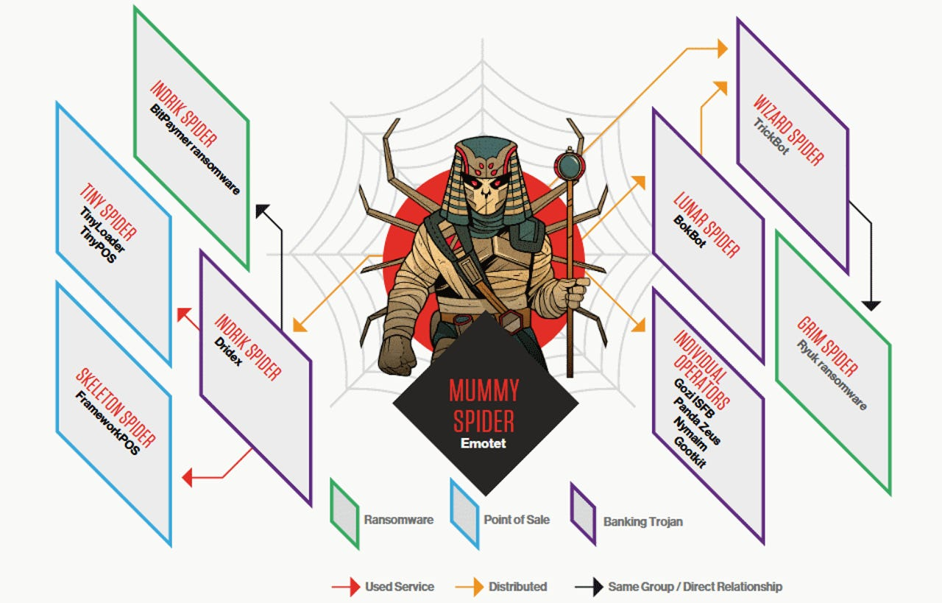
Активные APT-группировки
Основные тренды
Обнаружение атак со стороны прозападных APT с использованием 0-day уязвимостей.
Мотивом APT-группировок, атакующих российские организации, является шпионаж.
Основные цели – государственные учреждения, IT-компании и обычные пользователи.
APT-группировками по-прежнему используется тематика конфликта России и Украины при распространении фишинговых писем.
Увеличение количества APT-угроз, направленных на Россию.
Появление новых угроз со стороны неатрибутированных APT-групп.
Notes:
Текст останется тем же, количество трендов может меняться – макс 8. Расположение блоков на ваше усмотрение

Slide 10
Активные APT-группировки, Атакующие РФ
Equation (США)
1 июня на сайте ФСБ появилось сообщение о выявлении атаки американских спецслужб, проведенной с использованием мобильных устройств Apple и имеющихся в них уязвимостей.
Заражено несколько тысяч устройств, в которых используются не только российские sim-карты, но и зарегистрированные на диппредставительства и посольства в России, включая страны блока НАТО и постсоветского пространства, а также Израиль, САР и КНР.
В этот же день Лаборатория Касперского сообщила о целевой атаке на iOS-устройства, выявленной в процессе мониторинга собственной корпоративной Wi-Fi сети и получившей название Операция Триангуляция.
Используя уязвимости в операционной системе iOS, в ходе атаки пользователю направляется невидимое iMessage-сообщение с вредоносным вложением. Внедрение происходит абсолютно скрытно и без какого-либо взаимодействия с пользователем.
ВПО работает исключительно в оперативной памяти и не устанавливается в системе из-за ее ограничений. Однако после перезагрузки устройства могут быть заражены снова.
Наиболее старые временные метки заражений указывают на 2019 год. На момент июня 2023 атака продолжается.
9 июня Antiy (китайская ИБ-компания) сообщила, что образцы, которые они проанализировали, и атаки, выявленные Лабораторией Касперского, исходят от Equation.
Образцы используют Quantum – систему Equation, основанную на сетевой стороне для таргетинга на уязвимости браузера и впервые раскрытую Сноуденом в 2013 году.
Watch Wolf (неизвестно)
Была зафиксирована кампания, нацеленная на компрометацию рабочих станций бухгалтеров российских компаний с целью последующего вывода денежных средств через онлайн ‑ банкинг.
Группа активна с ноября 2021 года, в рамках прошлых кампаний распространение ВПО осуществлялось через фишинговые рассылки. В рамках новой кампании, которая началась не ранее ноября 2022 года, злоумышленники изменили метод распространения.
Атакующие создали сайты, имитирующие ресурсы для бухгалтеров, с которых можно загрузить различные документы, после чего с помощью SEO poisoning и покупки рекламы вывели сайты на первую страницу поисковой выдачи.
После перехода на сайт жертве предлагается загрузить искомый документ в одном из популярных форматов, например Microsoft Excel. После перехода по ссылке жертва загружает файл, но не тот, что указан в описании, а SFX ‑ архив, содержащий ВПО. При этом файл размещен не на самом сайте: вместо этого используется система размещения контента мессенджера Discord.
Запуск загруженного файла приводит к инсталляции бэкдора DarkWatchman.
Notes:
Количество может меняться – макс 6. Текс каждого блока следующий – Название группировки и описание.

Slide 11
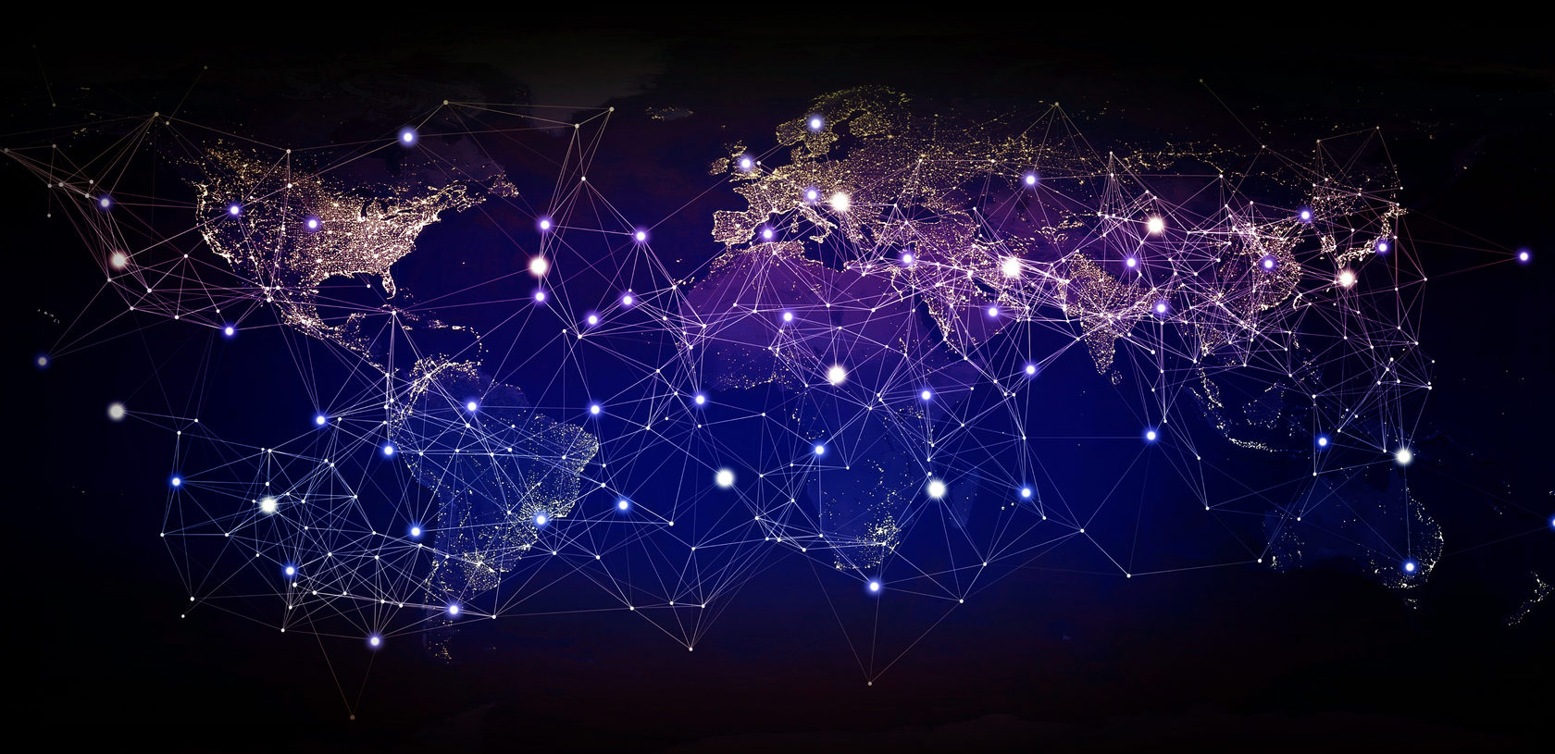
Вредоносное ПО
BabLock
Было обнаружено новое семейство вымогателей, получившее название BabLock (также отслеживаемое под именем Rorschach). Версии данного ВПО для Linux и ESXi имеют пересечения с утекшим исходным кодом шифровальщика Babuk, модуль для Windows, в свою очередь, является кастомным.
Cylance
Был обнаружен и исследован экземпляр нового семейства вымогателей Cylance. ВПО нацелено на системы под управлением ОС Windows и Linux.
Предположительно, шифровальщик все еще находится в стадии разработки. Операторы не разворачивали Data Leak Site для публикации данных о жертвах, поэтому в настоящий момент доступно мало информации о них.
NoEscape
В мае 2023-го года в объявлениях на теневых форумах был замечен шифровальщик NoEscape. Он распространяется по модели Ransomware-as-a-Service (Raas).
Билдер ВПО позволяет кастомизировать исполняемый файл. В частности, с его помощью можно создавать exe и dll файлы для систем Windows, elf для Linux/ESXi, настраивать имя вымогателя и ключа шифрования, сумму выкупа и тип таймера до публикации данных.
Notes:
Можно разделить на два слайда. Расположение можете менять. Смысл останется тот же

Slide 12
Уязвимости
Выявлено уязвимостей в мире (за 2025 г.) 30000
1000
Применимы на инфраструктуру ООО «Инсека»
По сравнению с 2024 годом количество зарегистрированных уязвимостей снизилось примерно на 5%.
C увеличением числа новых программных продуктов увеличивается и общее число уязвимостей. Большое число релевантных для инфраструктуры ООО «Инсека» уязвимостей напрямую связано с широким спектром программных решений, используемых в компании. Наибольший интерес представляют 0-day уязвимости, опубликованные в открытом доступе, так как по статистике, передовым APT-группировкам требуется менее суток для написания эксплойта.
Notes:
Формат аналогично слайдам 14, 11. Вверху текст, внизу диаграмма. То что подчеркнуто – можно представить в виде отдельных блоков с указанием значений.

Slide 13




ТОП УЯЗВИМОСТЕЙ
01 CVE-2023-32434, CVE-2023-32439 Apple
Уязвимости представляют угрозу для всех версий iOS, выпущенных до iOS 15.7. Они затрагивают компоненты Kernel и WebKit соответственно. Эксплуатация осуществляется с помощью zero-click эксплоитов для iMessage. Обнаружены специалистами «Лаборатории Касперского» в ходе изучения вредоносной кампании «Операции Триангуляция» (Operation Triangulation).
Рейтинг CVSS v3.1 - 7.8, 8.8 (соответственно)
Уязвимость устранена.
02 CVE-2023-28252 Microsoft
Уязвимость связана с повышением привилегий до уровня SYSTEM в драйвере Windows Common Log File System (CLFS). Проблема влияет на все поддерживаемые серверные и клиентские версии Windows и может быть использована локальными злоумышленниками в атаках, не требующих взаимодействия с пользователем. По данным «Лаборатории Касперского», эта 0-day уязвимость использовалась операторами вымогателя Nokoyawa.
Рейтинг CVSS v3.1 – 7.8.
Уязвимость устранена.
03 CVE-2023-3029 Google Chrome
Уязвимость, возникающая из-за путаницы типов в движке JavaScript версии 8 в Google Chrome до версии 114.0.5735.110. Уязвимость позволяет удаленному злоумышленнику потенциально использовать повреждение кучи через созданную HTML-страницу. Актуальна для всех браузеров на базе Chromium: Opera, Brave, Microsoft Edge и др.
Рейтинг CVSS v3.1 – 8.8.
Уязвимость устранена.
04 CVE-2023-34416 Mozilla Firefox
Разработчики Mozilla сообщили, что в версиях Firefox 113, Firefox ESR 102.11 и Thunderbird 102.12 имеются ошибки безопасности при работе с памятью, некоторые из которых могут привести к её повреждению. Эта уязвимость затрагивает Firefox ESR < 102.12, Firefox < 114 и Thunderbird < 102.12. Предполагается, что данная уязвимость безопасности памяти, CVE-2023-34416, может быть использована для запуска произвольного кода.
Рейтинг CVSS v3.1 – 9.8.
Уязвимость устраняется.
13
Notes:
Количество до 6. Формат каждого блока такой же – место, наименование, картинка, описание

Slide 14
Утечки
Утечки данных являются одной из самых опасных угроз для компаний. Помимо рисков проникновения в инфраструктуру, наличие утечек также наносит ощутимый удар по репутации и финансовому состоянию любой организации.
12 мая издание «Ведомости» со ссылкой на данные ИБ-компаний сообщили, что в 2025-м году количество утечек из российских коммерческих компаний и госорганизаций по разным оценкам увеличилось в 1.5-2.5 раза по сравнению с аналогичным периодом прошлого года.
По данным Kaspersky Digital Footprint Intelligence за первые 5 месяцев этого года на теневых форумах было обнаружено почти 200 миллионов строк пользовательских данных, включая 81 миллион с номерами телефонов и 23 миллиона с паролями.
Компания BakerHostetler в своем отчете привела статистику, согласно которой в 1160 расследованных инцидентах около 40% жертв вымогателей соглашались заплатить выкуп за восстановление и нераспространение похищенных данных.
* По данным исследования InfoWatch
В 3 квартале в публичных утечках выявлено 500 корпоративных учётных записей ООО «Инсека». Большинство из них присутствовали в выложенной в открытом доступе базе данных клиентов страховой компании «Жизнь».
Также корпоративные учётные данные были обнаружены в утечках ….. В каждом из случаев проведена разъяснительная работа с пользователями, зарегистрировавшимися на внешних ресурсах с указанием корпоративных почт, о недопустимости подобных действий.
Notes:
Аналогично 14, 11 слайду.

Slide 15
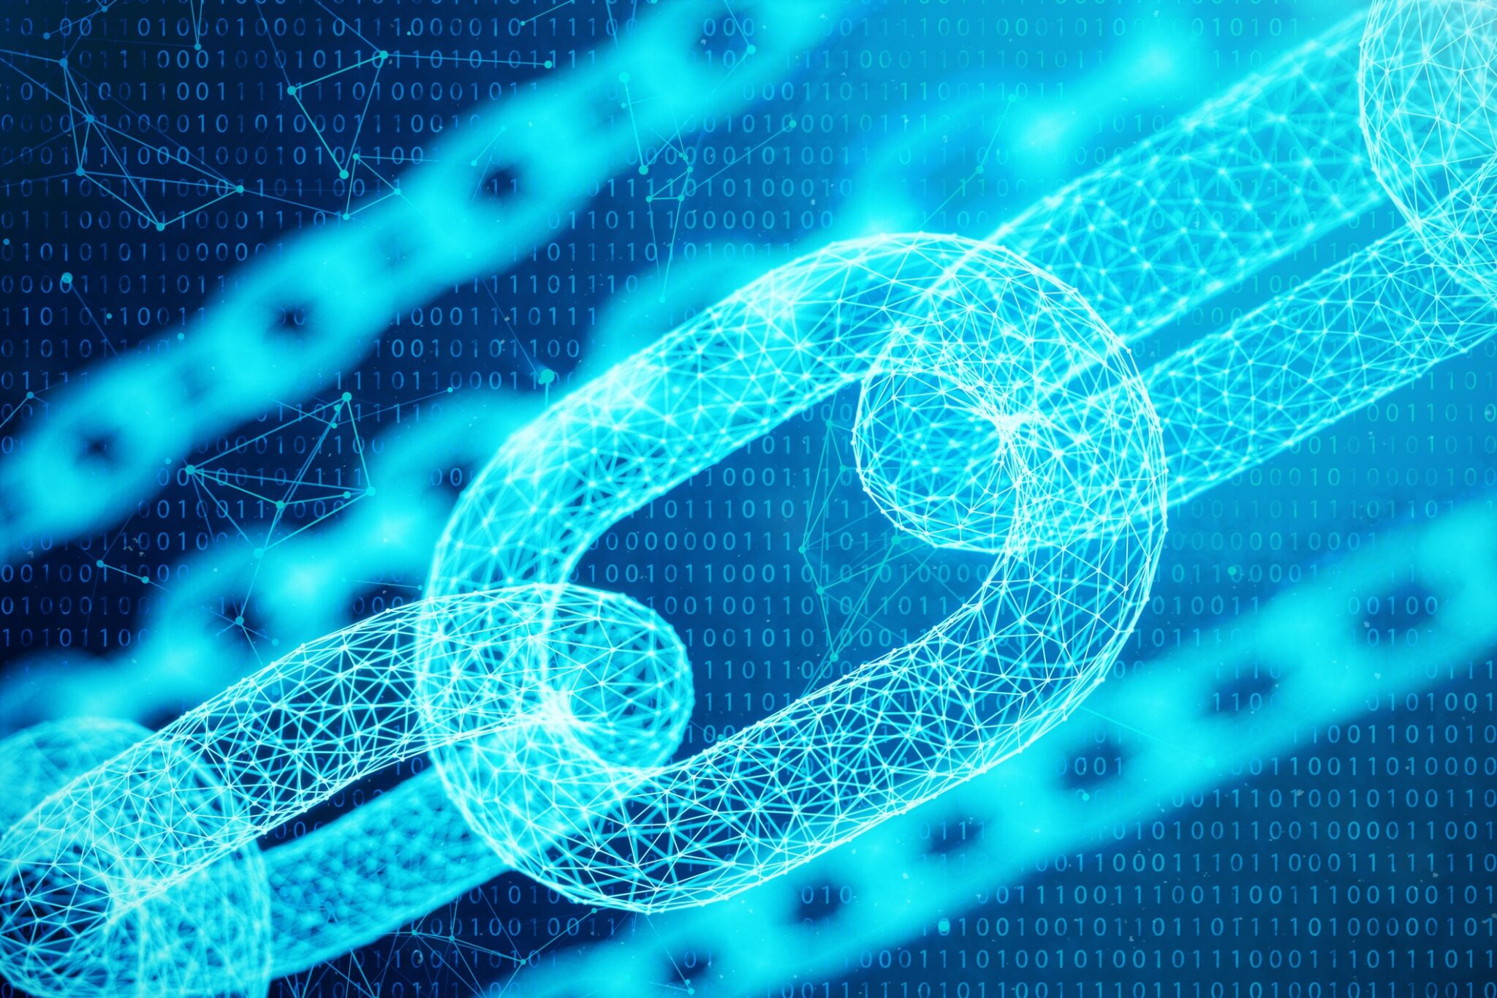
Supply chain
Атаки на цепочку поставок (supply chain attacks) — это киберинциденты, в ходе которых злоумышленник внедряет вредоносный код в программное или аппаратное обеспечение, поставляемое третьими лицами.
Статистика последних лет показывает, что атаки на цепочку поставок из набирающего популярность тренда превратились в один из основных векторов атак злоумышленников. В конце 2022 года эксперты обнаружили 88000 вредоносных пакетов с открытым исходным кодом, что соответствует 742-процентному увеличению количества подобных программ всего за три года. Также не стоит забывать про резонансные атаки на проприетарное ПО, в результате которых были скомпрометированы инфраструктуры многих компаний. Текущий квартал не стал исключением. Атаки на цепочку поставок продолжаются.
Notes:
Размер текс неизменный. Можно подобрать картинку.

Slide 16
Supply chain
Компрометация приложения 3CX
Обнаруженная 29 марта 2023 г. кампания, в рамках которой злоумышленники распространяют троянизированные установщики популярного инструмента для голосовых и видео конференций 3CXDesktopApp, продолжилась и во втором квартале. Исследователям удалось выяснить, что вместе со стилером в рамках атаки на цепочку поставок 3CX распространяется и другая вредоносная полезная нагрузка. Организаторы атаки также внедряют на целевых системах полнофункциональный модульный бэкдор Gopuram, который многие исследователи приписывают северокорейской группировке Lazarus.
Множественные атаки через уязвимость в MOVEit
27 мая стало известно о первых атаках на популярное приложение для управления передачей файлов MOVEit Transfer. В ходе атак эксплуатируется уязвимость CVE-2023-34362, с помощью которой злоумышленники размещают на уязвимых серверах кастомные веб-шеллы, что позволяет им получить список файлов, хранящихся на сервере, скачать файлы, а также похитить учетные данные и секреты учетных записей Azure Blob Storage, включая параметры AzureBlobStorageAccount, AzureBlobKey и AzureBlobContainer.
Аналитики Microsoft связали атаки с вымогательской хак-группой Clop. За короткий период времени оказались скомпрометированы сотни компаний. Среди жертв British Airways, Агентство США по кибербезопасности и безопасности инфраструктуры (CISA), подразделения Министерства энергетики США, нефтегазовая компания Shell, Jaguar, Land Rover, BBC, Siemens Energy и др. Полный перечень пострадавших опубликован на Data Leak сайте злоумышленников, где они также выставили требования о выкупе.
Notes:
Отобразить с временной шкалой.

Slide 17
DDoS-атаки
По-прежнему продолжаются DDoS-атаки на российские информационные ресурсы со стороны политически-мотивированных хактивистов.
Аналитики Qrator Labs обнаружили, что продолжительность DDoS-атак на российские IT-ресурсы сократилась более чем в шесть раз с прошлого года и стала в среднем равна двум суткам.
Сокращение атак связывают в том числе с успешной блокировкой входящего трафика по геолокации: атаки из-за рубежа становятся неэффективными. По этой причине на серых рынках вырастают в цене российские socks-сервера, что значительно повышает стоимость мощной DDoS-атаки.
Хактивисты из группировки «ITArmyofUkraine» сменили вектор атак с финансовых организаций России на страховые.
10 апреля электронные ресурсы Федеральной Таможенной Службы подверглись кибератаке. На таможенных пунктах был временно введен режим бумажного документооборота.
25-26 апреля DDoS-атаки привели к временной неработоспособности порталов для бухгалтеров klerk.ru, glavbukh.ru, buhsoft.ru и audit-it.ru.
Специалисты StormWall сообщали о продолжающихся все майские праздники DDoS-атаках на музеи, театры и агрегаторы билетов. В числе жертв оказались и операторы платных дорог.
В сравнении с этим периодом прошлого года количество DDoS-атак на сферу культуры выросло на 62%, на онлайн-сервисы для бронирования билетов и отелей — на 36%, на транспортные системы — на 28%.
Notes:
Аналогично 11, 14 слайду.

Slide 18
ПрогнозЫ 2026
Наблюдаемые и анализируемые данные дают нам основания полагать, что в следующем квартале количество угроз ИБ будет оставаться на прежнем высоком уровне.
Злоумышленники за последний год накопили большой опыт при совершении компьютерных атак на реальные инфраструктуры жертв. В свободном доступе также оказалось большое количество конфиденциальных данных, которые могут быть легко использованы при совершении атак с применением методов социальной инженерии и шантажа. Мы считаем, что впереди нас ждёт еще много резонансных компьютерных атак, крупных утечек данных, и рекордных по мощности DDoS-атак.
Хактивисты, активно поддерживаемые правительствами прозападных стран, продолжат совершать свои нападки на российские компании.
Отсутствие каких-либо значимых последствий для компаний, допустивших утечки конфиденциальных данных, в том числе со стороны регулирующих органов, позволяет сделать вывод о том, что количество утечек не будет снижаться. То же самое можно сказать и об активности атакующих.
В первом квартале тема 0-day уязвимостей обошла стороной российские компании. Уязвимость в MOVEit Transfer не была актуальна для России, по причине не популярности данного ПО. Во втором квартале может так не повезти.
Геополитические конфликты и напряженность в отношениях стран даёт основание предполагать, что активность APT-группировок будет продолжать расти. Будут появляться новые группировки, а также ответвления от уже существующих.
Киберпреступники продолжат пользоваться методами социальной инженерии в фишинговых и скамерских атаках. Будет активно использоваться тема российско-украинского политического конфликта и западных санкций
Продолжатся массированные DDoS-атаки на российские онлайн-ресурсы.
Под прикрытием DDoS-атак будут совершаться другие зловредные действия, направленные на компрометацию инфраструктур жертв.
Ранее неизвестные для российских защитников атаки шифровальщиков стали одним из главных элементов ландшафта киберугроз отечественных компаний. В следующем квартале ожидаем увеличения подобных атак.
Согласно статистике, раз в квартал в мире происходит минимум одна резонансная Supply chain кампания. Возьмём на себя смелость сделать прогноз о том, что и в следующем квартале данный тренд останется неизменным и мы будем наблюдать новые кейсы.
Notes:
Количество блоков неизменно. Расположение и представление на ваше усмотрение.

